Slide 1
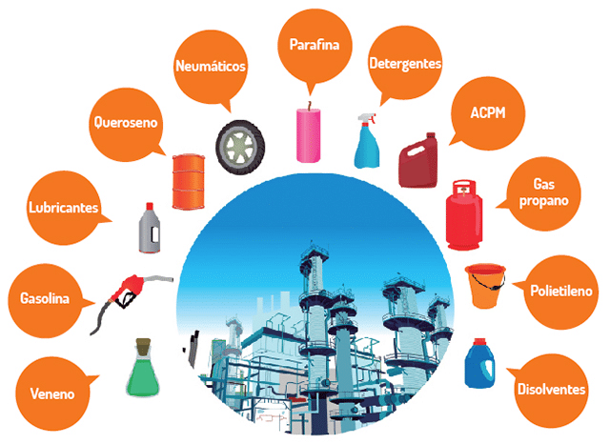
PROCESOS PETROQUÍMICOS
UNIDAD 2

Slide 2
PROCESO PRODUCTIVO DEL PLÁSTICO
INTRODUCCIÓN
El plástico es el primer material sintético creado por el hombre. Antes de la aparición del primer plástico sintético, el hombre ya utilizaba algunas resinas naturales, como el betún, la goma y el ámbar, con los que podían fabricar productos útiles y lograr aplicaciones diversas.
Se tienen referencias de que éstas se utilizaban en Egipto, Babilonia, India, Grecia y China, para una variedad de aplicaciones desde el modelo básico de artículos rituales hasta la impregnación de los muertos para su momificación.

Slide 3
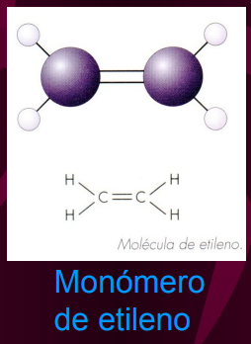
PROCESO PRODUCTIVO DEL PLÁSTICO
DEFINICIÓN
Son materiales formados por moléculas muy grandes llamadas polímeros, formadas por largas cadenas de átomos que contienen materiales de origen orgánico y de elevado peso molecular. Están compuestos fundamentalmente de carbono y otros elementos como el hidrógeno, el oxígeno, el nitrógeno o el azufre.
A su vez estas macromoléculas están formadas por otras mas pequeñas llamadas monómeros

Slide 4
PROCESO PRODUCTIVO DEL PLÁSTICO
Clasificación de Plásticos
Por su naturaleza:
Sintéticos: Los plásticos sintéticos se elaboran a partir de compuestos derivados del petróleo, el gas natural o el carbón. La mayoría de plásticos pertenecen a este grupo.
Naturales: Los plásticos naturales se obtienen directamente de materia primas (látex, la caseína de la leche y la celulosa)
Por su estructura interna
Termoplásticos: Son aquellos que por su estructura interna, formada por cadenas lineales, se desarman fácilmente con el calor y se reconstruyen al enfriarse, pueden fundirse y volver a fabricarse muchas veces. Tienen buena capacidad para el reciclado.téticos:
Termoestables: Son aquellos que por su estructura interna, formada por cadenas entrecruzadas, se degradan con el calor antes de que el plástico se funda, solo pueden fundirse y fabricarse una vez. Poca capacidad de reciclado.
Elastómeros: Son un tipo de termoestables, con lo cual solo pueden fundirse una vez, pero debido a su estructura interna con cadenas ramificadas, presentan un elevado grado de elasticidad.
CLASIFICACIÓN

Slide 5
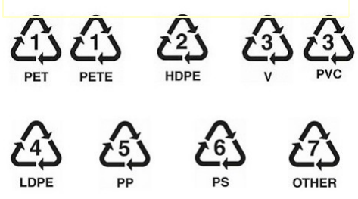
PROCESO PRODUCTIVO DEL PLÁSTICO
CLASIFICACIÓN DE PLÁSTICOS. SEGÚN SU ESTRUCTURA INTERNA
Termoplásticos
1. Polietilentereftelato (PET)
2. Polietileno de alta densidad(HDPE)
3. Cloruro de polivinilo (PVC)
4. Polietileno de baja densidad(LDPE)
5. Polipropileno (PP)
6. Poliestireno (PS)
7. Otros: Metacrilato, Teflón, Celofán, Nailon o poliamida (PA)
Se ablandan con el calor, pudiéndose moldear con nuevas formas que se conservan al enfriarse. Es debido a que las macromoléculas están unidas por débiles fuerzas que se rompen con el calor.

Slide 6
PROCESO PRODUCTIVO DEL PLÁSTICO
CLASIFICACIÓN DE PLÁSTICOS. SEGÚN SU ESTRUCTURA INTERNA
Elastómeros
1. Caucho natural
2. Caucho sintético
3. Neopreno
Termoestables
1. Poliuretano
2. Resinas fenólicas
3. Melamina
Plásticos que se caracterizan por su gran elasticidad, adherencia y baja dureza. Estructuralmente son intermedios entre los termoplásticos y los termoestables.
Con el calor se descomponen antes de llegar a fundir, por lo que no se les puede moldear. Son frágiles y rígidos. Es debido a que los polímeros están muy entrelazados.

Slide 7
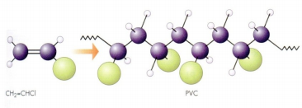
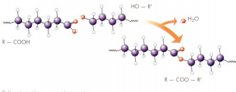
PROCESO PRODUCTIVO DEL PLÁSTICO
FABRICACIÓN DE PLÁSTICOS.
MÉTODOS.
Al proceso de fabricación de plásticos se le denomina POLIMERIZACIÓN.
POR ADICIÓN: es un proceso de unión de monómeros, formando largas cadenas o fibras poliméricas que darán origen al plástico.
2. POR CONDENSACIÓN: es una reacción química mediante la cual varias moléculas se combinan para formar una sustancia polimérica.

Slide 8
PROCESO PRODUCTIVO DEL PLÁSTICO
TÉCNICAS DE MOLDEO DE LOS PLÁSTICOS
El moldeo de los plásticos consiste en dar las formas y medidas deseadas a un plástico por medio de un molde. El molde es una pieza hueca en la que se vierte el plástico fundido para que adquiera su forma. Para ello los plásticos se introducen a presión en los moldes. En función del tipo de presión, tenemos estos dos tipos:
Extrusión
Moldeo
a. Por compresión (exclusivo para termoestables)
b. Por soplado
c. Por inyección
d. Centrífugo o rotomoldeo
Calandrado
Conformado al vacío

Slide 9
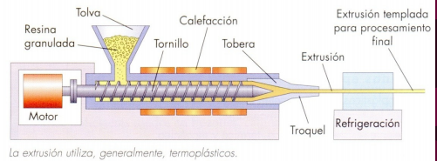
PROCESO PRODUCTIVO DEL PLÁSTICO
TÉCNICAS DE MOLDEO DE LOS PLÁSTICOS
I) Extrusión
En el moldeo por extrusión se utiliza un transportador de tornillo helicoidal. El polímero es transportado desde la tolva, a través de la cámara de calentamiento, hasta la boca de descarga, en una corriente continua. A partir de gránulos sólidos, el polímero emerge de la matriz de extrusión en un estado blando.
Como la abertura de la boca de la matriz tiene la forma del producto que se desea obtener, el proceso es continuo. Posteriormente se corta en la medida adecuada. Se usa normalmente con termoplásticos.

Slide 10
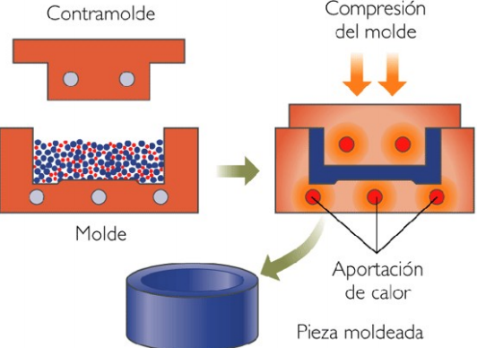
PROCESO PRODUCTIVO DEL PLÁSTICO
TÉCNICAS DE MOLDEO DE LOS PLÁSTICOS
II) Moldeo
Por compresión:
Se emplean polímeros termoestables.En el moldeado por compresión, el material se coloca en el molde abierto. Un taco calentado aplica suficiente calor y presión para ablandar el polímero termoestable y llenar la cavidad del molde. Las cadenas del polímero se entrecruzan rápidamente y el plástico se endurece tomando su forma permanente, pudiendo ser retirado del molde.

Slide 11
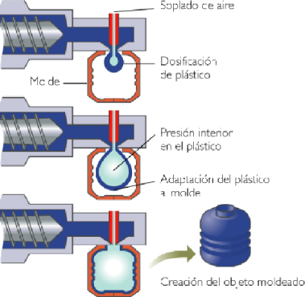
PROCESO PRODUCTIVO DEL PLÁSTICO
TÉCNICAS DE MOLDEO DE LOS PLÁSTICOS
II) Moldeo
b) El moldeo por soplado:
Se introduce en el molde una preforma en forma de tubo reblandecido a través de un dosificador y, a continuación, se inyecta aire comprimido y esta se adapta a la forma interior del molde. Una vez enfriado se abre el molde y se extrae el objeto final.

Slide 12
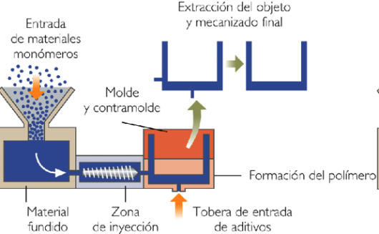
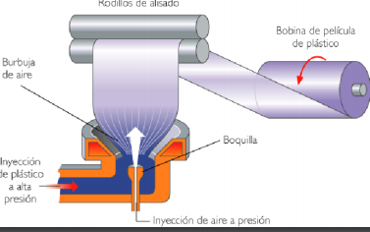
PROCESO PRODUCTIVO DEL PLÁSTICO
TÉCNICAS DE MOLDEO DE LOS PLÁSTICOS
II) Moldeo
c) El moldeo a alta presión, o moldeo por inyección:
Es el método más utilizado en la producción de termoplásticos. Se utiliza una máquina parecida a la extrusora, que proporciona alta presión y temperatura elevada al material. Una vez fundido se introduce el plástico a alta presión en el interior del molde. Gracias a la presión, el plástico rellena el molde sin dejar huecos. El proceso es muy rápido, y permite fabricar piezas complejas, por lo que se emplea para elaborar todo tipo de objetos. Un caso particular de aplicación del moldeo por inyección es la fabricación de películas de plástico.

Slide 13
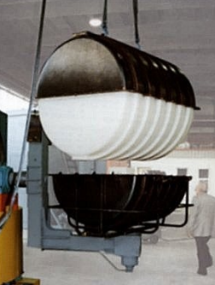
PROCESO PRODUCTIVO DEL PLÁSTICO
TÉCNICAS DE MOLDEO DE LOS PLÁSTICOS
II) Moldeo
d) El moldeo rotacional, centrífugo o rotomoldeo:
Es una técnica de transformación de plástico con un proceso de 4 etapas que comprende carga (A), calentamiento (B), enfriamiento (C) y descarga del molde (D). Consiste en aportar calor a un molde con material plástico en su interior mientras se le mantiene girando dentro de un horno. El material plástico, en contacto con las paredes del molde, va aumentando su temperatura hasta que se funde y se pega a las paredes del mismo, momento en el cual se procede a su enfriado y posterior des-moldeo de la pieza.

Slide 14
PROCESO PRODUCTIVO DEL PLÁSTICO
TÉCNICAS DE MOLDEO DE LOS PLÁSTICOS
II) Moldeo
d) El moldeo rotacional, centrífugo o rotomoldeo:
Es una técnica de transformación de plástico con un proceso de 4 etapas que comprende carga (A), calentamiento (B), enfriamiento (C) y descarga del molde (D). Consiste en aportar calor a un molde con material plástico en su interior mientras se le mantiene girando dentro de un horno. El material plástico, en contacto con las paredes del molde, va aumentando su temperatura hasta que se funde y se pega a las paredes del mismo, momento en el cual se procede a su enfriado y posterior des-moldeo de la pieza.

Slide 15
PROCESO PRODUCTIVO DEL PLÁSTICO
TÉCNICAS DE MOLDEO DE LOS PLÁSTICOS
III) Calandrado
El calandrado es un proceso de conformado que consiste en hacer pasar un material sólido a presión entre rodillos de metal generalmente calientes que giran en sentidos opuestos. La finalidad puede ser obtener láminas de espesor controlado o bien modificar el aspecto superficial de la lámina.

Slide 16
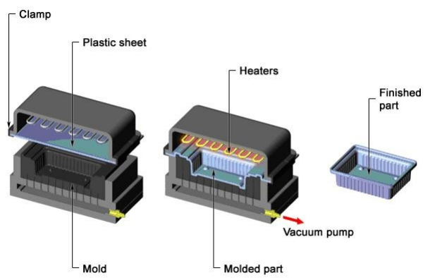
PROCESO PRODUCTIVO DEL PLÁSTICO
TÉCNICAS DE MOLDEO DE LOS PLÁSTICOS
IV) Conformado al vacio
Se coloca la plancha termoplástica bien sujeta mediante una brida a la caja del molde. Sobre el conjunto se dirige el calor radiante de unos elementos de calefacción (rayos infrarrojos, resistencias o aire caliente) hasta que la plancha se hace blanda y deformable. Se hace el vacío en la cavidad cerrada del molde y la plancha es comprimida por la presión atmosférica contra los contornos del molde en el espacio en el cual se ha hecho el vacío. Se deja enfriar hasta que se solidifica con la forma del molde y se retira de éste. El conformado por vacío es una técnica muy económica . Puede darse la combinación de termoconformado aplicando vacío y presión a la vez.

Slide 17
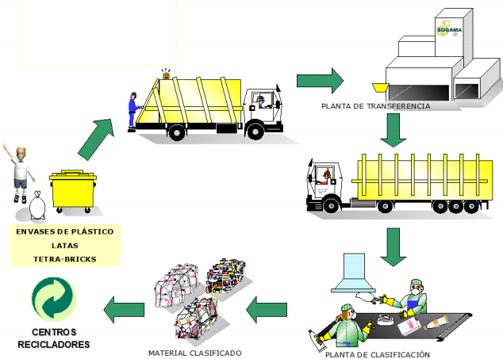
PROCESO PRODUCTIVO DEL PLÁSTICO
RECICLADO DEL PLÁSTICO.
Los restos de material plástico deben separarse de los demás residuos ya que es posible su tratamiento y reciclaje. En los objetos plásticos suelen venir dos símbolos que nos permiten identificar el tipo de plástico con el que ha sido fabricado.

Slide 18
BIBLIOGRAFÍA
http://www.edu.xunta.gal/centros/iessantomefreixeiro/system/files/plastico.pdf
http://aliso.pntic.mec.es/cmal0029/PLASTICOS/fabricacion.html

